Slide 1
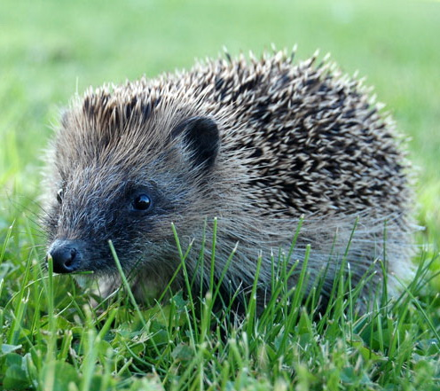
Исследовательский проект
Как
погладить ежика ?

Slide 2
Паспорт проекта
Цель
Педагогическая: Развитие у детей 3-4 лет познавательных способностей и интереса к окружающему миру.
Детская: Узнать, можно ли погладить ёжика и каким образом?

Slide 3
Задачи:
Расширить знания детей о ежах;
Помочь детям освоить разные способы поиска информации ;
Развивать у детей мыслительные и речевые способности.
Сроки реализации проекта:
с 06 февраля по 21 февраля 2012 года.
Целевая группа:
дети, родители, воспитатель 2 младшей группы.
Место реализации проекта:
МБДОУ № 264, 2 младшая группа «Б».
Партнёры проекта:
ПДО по экологии, музыкальный руководитель,
ПДО по изодеятельности.

Slide 4
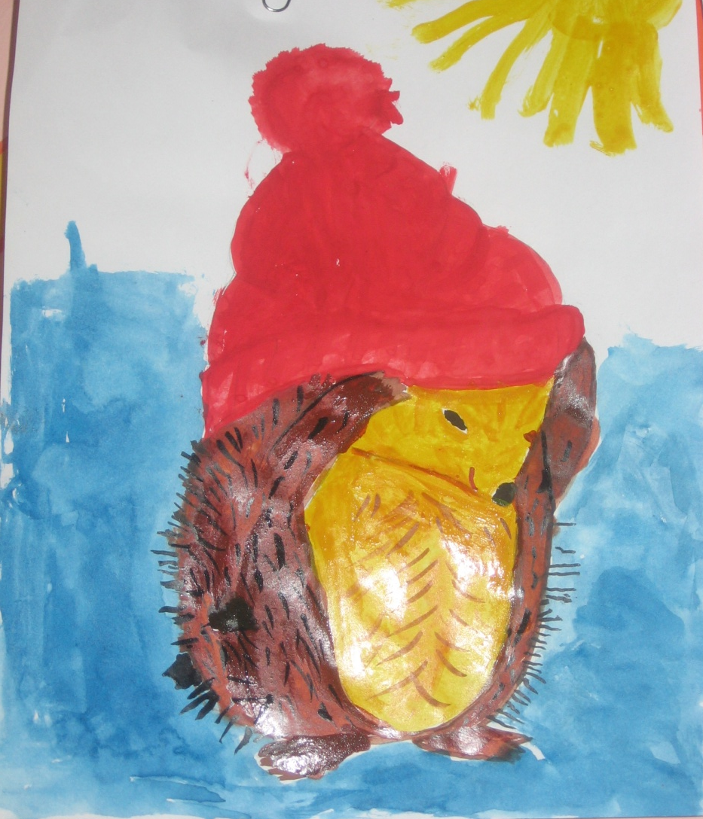
. Гипотеза исследования: Ёжика можно погладить, хоть он и колючий
Прогнозируемые результаты:
Дошкольники приобретут опыт исследовательской деятельности;
Полученные из разных источников сведения, помогут детям пополнить свои знания о ежах;
Выставка рисунков «Как помочь ёжику?»;
Выставка поделок «Лепим ёжика».

Slide 5
Этапы реализации проекта
Подготовительный этап 06.02.12 - 08.02.12
Ситуация общения с детьми: «Зачем ежу иголки?»
Выяснить начальное представление детей о ёжике и заинтересованность проблемой.
Создание проблемной ситуации: «Письмо от ёжика»
Поиск информации.

Slide 6
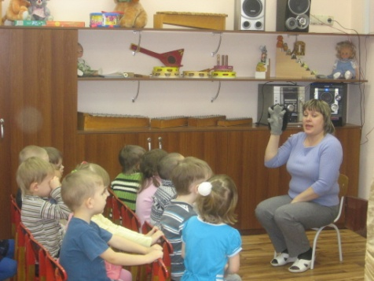
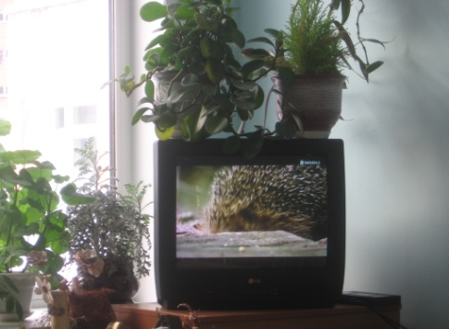
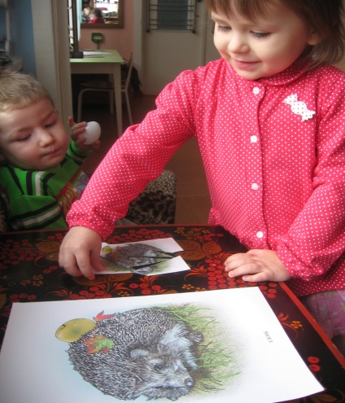
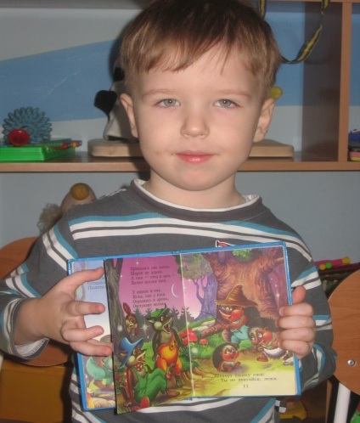
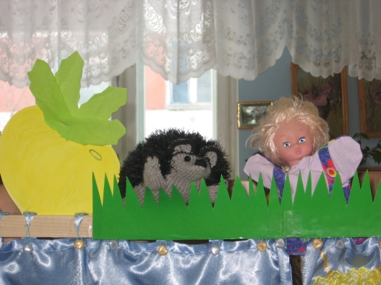
Практический этап: (09.02.12-17.02.12)
Рассматривание иллюстраций о ёжике, чтение познавательной литературы;
Просмотр фильма ВВС «Страж сада», беседа с детьми о фильме;
Игры: «Разрезные картинки», «Угадай по описанию», «Загадки Загадалкина»;
Заучивание стихотворения «Что ж ты ёж такой колючий?»;
Показ детям кукольного театра «Пых»;
Беседа-рассуждение: «Как я могу помочь ёжику?»;
Музыкальная деятельность (прослушивание песен о ёжике, игры, имитирующие движения ёжика);
Продуктивная деятельность: «Лепим ёжика»;
Рисование на тему: «Как помочь ежу?»;
Чтение сказки М.Пляцковского «Ёжик, которого можно было погладить».

Slide 7
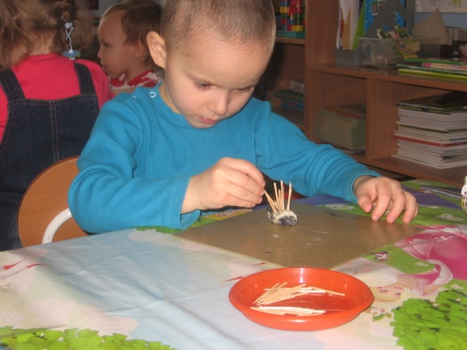
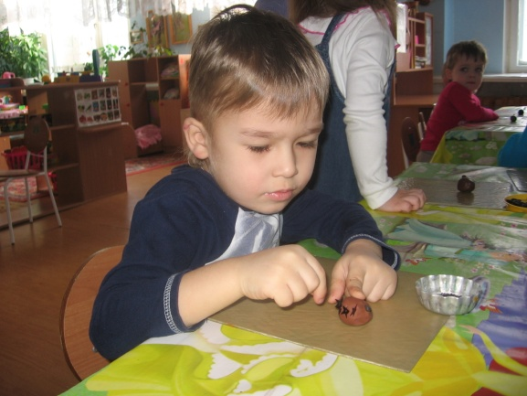
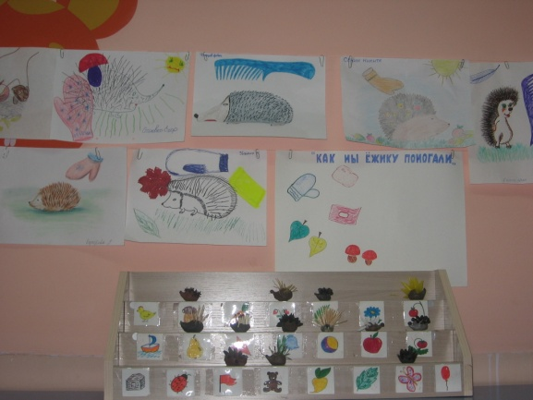
Заключительный этап: (18.02.12-21.02.12)
Оформление выставки рисунков: «Как помочь ёжику?»;
Оформление выставки поделок: «Лепим ёжика»;
Оформление портфолио проекта;
Создание презентации проекта;

Slide 8
В ходе проведённого исследования мы выяснили
Ёжика можно погладить различными способами:
причесать его расчёской,
накрыть его спинку подушкой или одеялом,
надеть шапочку на ёжика,
надеть варежку,
обваляться ёжику в листочках, грибах или яблоках.

Slide 9
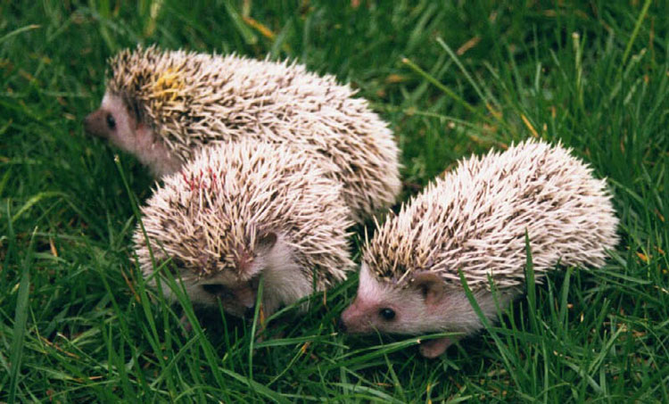
А ещё мы узнали:
Сказочные ёжики питаются грибочками и яблоками, а настоящие червяками, мышами, лягушками и жуками.
Ёжик умеет пыхтеть, поэтому одного из них назвали «Пых».
Мамы ежихи очень любят своих ежат и трепетно за ними ухаживают.

Slide 10
Благодарим за внимание!

